Slide 1
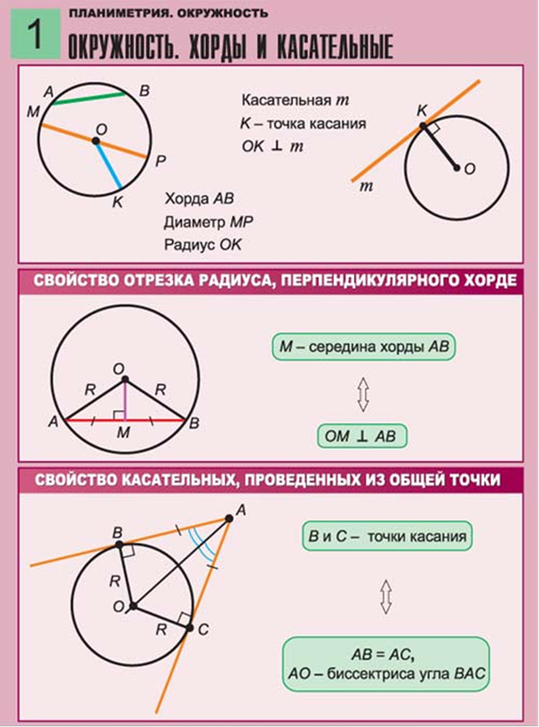

Окружность – множество точек плоскости, равноудаленных от данной точки

Slide 2
Определения.
Прямая, имеющая с окружностью только одну общую точку, называется касательной к окружности.
Прямая, имеющая с окружностью две общие точки, называется секущей.

Slide 3
Теоремы.
Диаметр окружности, разделяющий хорду пополам, перпендикулярен к этой хорде.
Касательная перпендикулярна к радиусу, проведенному в точку касания.

Slide 4
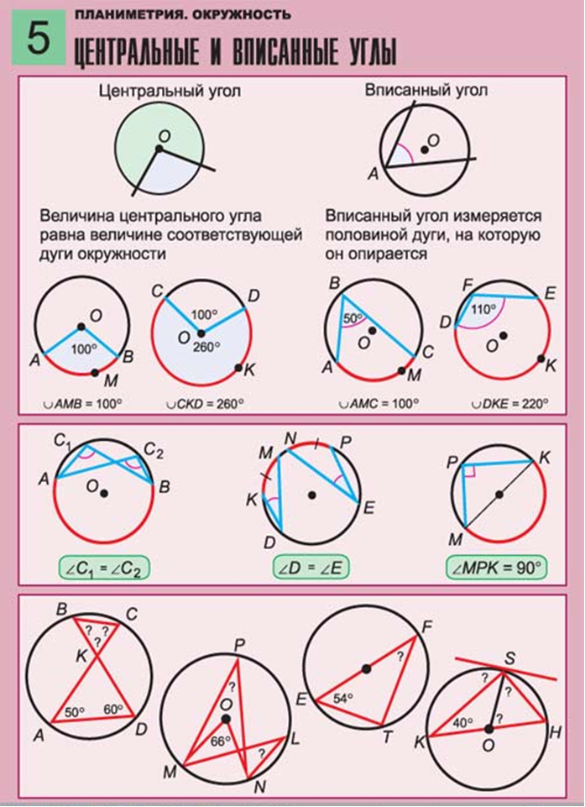
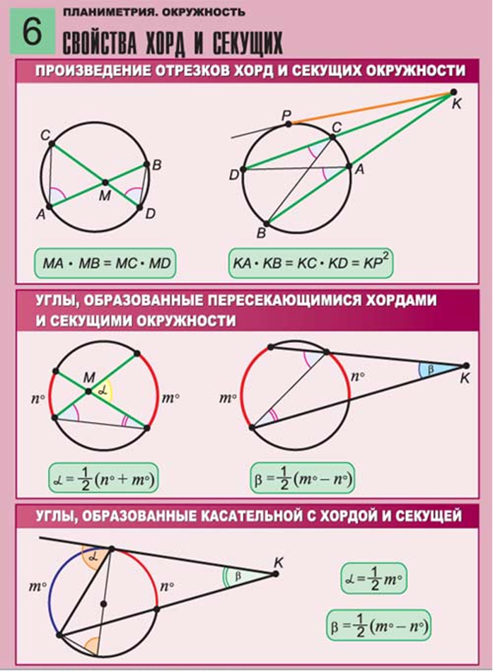

Slide 5
Определение.
Окружность, проходящую через вершины треугольника, называют окружностью, описанной около треугольника.

Slide 6
Центр описанной окружности -
- точка пересечения серединных перпендикуляров, проведенных к сторонам треугольника.

Slide 7
Определение.
Окружность, касающаяся всех сторон треугольника, называют окружностью, вписанной в треугольник.

Slide 8
Центр вписанной окружности -
- точка пересечения биссектрис углов треугольника.

